Slide 1
Omrežne naprave in njihovo povezovanje
Informatika
III. Gimnazija maribor
Vir: https://lusy.fri.uni-lj.si/ucbenik/book/index.html

Slide 2
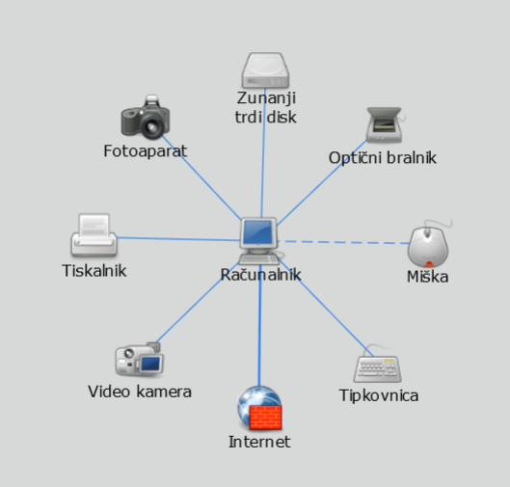
Oddaljenost naprav v omrežju:
a) osebno računalniško omrežje (ang. Personal Area Network - PAN)
Omrežje je namenjeno izmenjavi podatkov med napravami na mizi ali v enem prostoru.
Primeri:
USB povezava,
povezava dveh računalnikov z omrežnim kablom,
Bluetooth povezava,
NFC povezava,
IR povezava.

Slide 3
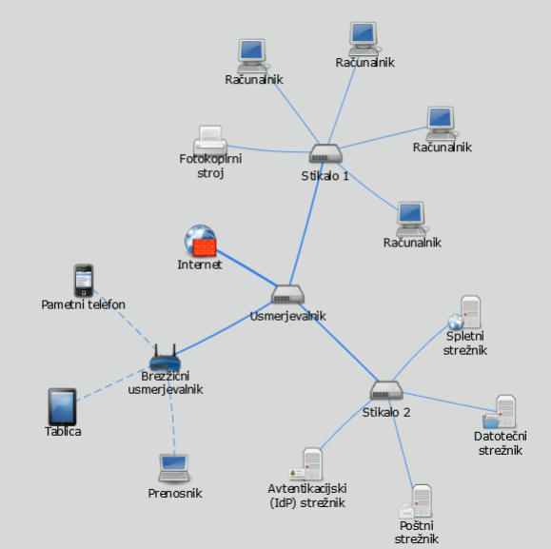
Oddaljenost naprav v omrežju:
b) lokalno računalniško omrežje (ang. Local Area Network - LAN)
Omrežje je namenjeno povezavi med napravami v neki ustanovi ali doma.
Obsega lahko od povezave dveh računalnikov in tiskalnika na domu do velikega števila osebnih računalnikov, strežnikov, tiskalnikov in drugih naprav v ustanovi.
Poleg teh naprav tako omrežje potrebuje še namenske naprave za povezovanje (omrežna kartica, stikala).
Običajno je tako omrežje omejeno na nekaj kilometrov.

Slide 4
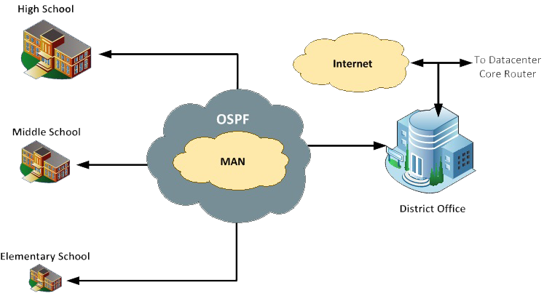
Oddaljenost naprav v omrežju:
c) mestno računalniško omrežje (ang. MAN – Metropolitan Area Network)
Omrežje je namenjeno povezavi več lokalnih omrežij na nivoju mesta, univerzitetnega središča (kampusa) ali neke zaključene urbane celote.
Predstavlja vezni člen med lokalnimi in prostranimi omrežji.

Slide 5
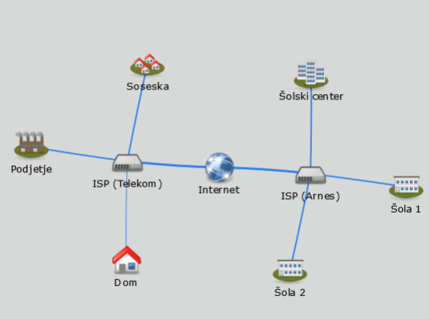
Oddaljenost naprav v omrežju:
d) prostrano računalniško omrežje (ang. Wide Area Network - WAN)
Nastane pri povezavi dveh ali več lokalnih omrežij preko večjih razdalj.
Taka omrežja potrebujejo poleg naprav v lokalnem omrežju še usmerjevalnike in druge namenske naprave za upravljanje prenosa velikih količin podatkov.
Npr. internet.

Slide 6
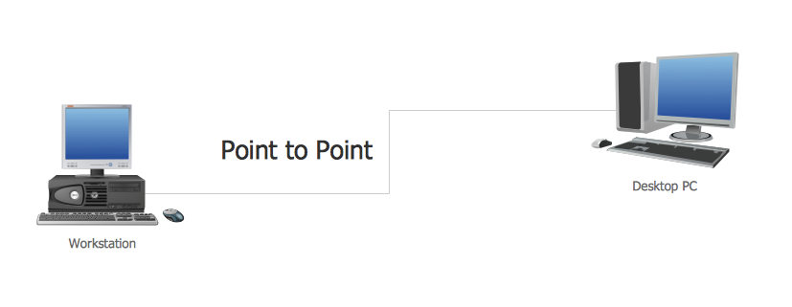
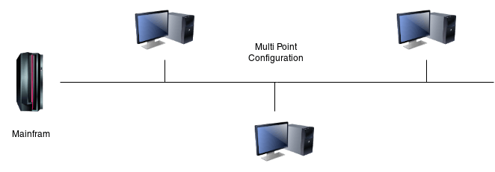
Število naprav v omrežju
Povezava točka–točka (ang. point-to-point) – povezava dveh naprav. Celotna zmogljivost povezave je namenjena samo eni povezavi.
Večtočkovna povezava (ang. multipoint) – povezava več naprav. Zmogljivost povezave je razdeljena med povezave med vsemi napravami.

Slide 7
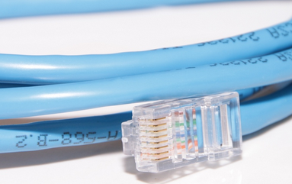
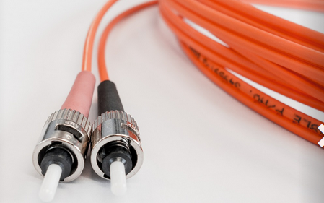
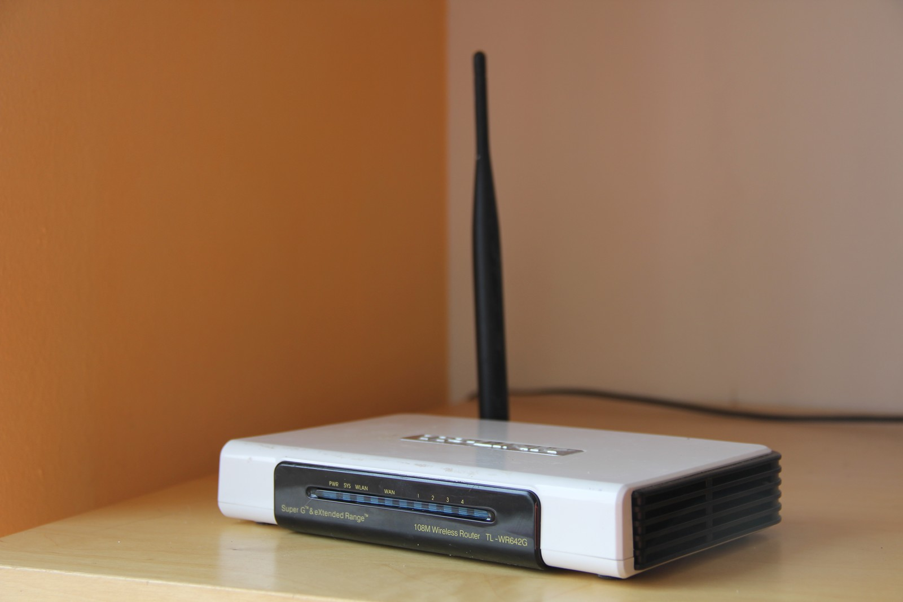
Vrste povezav
Žična povezava je narejena z omrežnim kablom.
Optična povezava za prenos podatkov uporablja svetlobo.
Brezžična povezava uporablja za prenos podatkov elektromagnetno valovanje, ki ga antena oddaja v zračni ali brezzračni prostor.

Slide 8
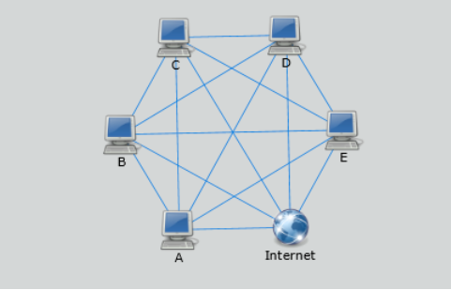
Topologije omrežja
Topologija omrežja je način, kako so omrežne naprave fizično povezane med seboj.
a) Topologija vsak z vsakim oz. polna topologija (ang. mesh topology) je izvedena tako, da je vsaka naprava v omrežju povezana z vsemi ostalimi napravami.

Slide 9
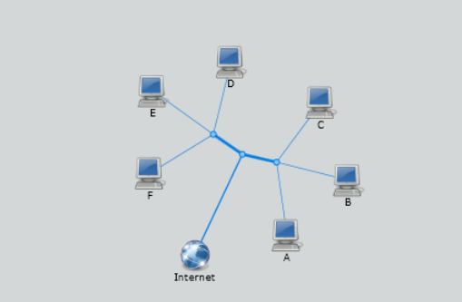
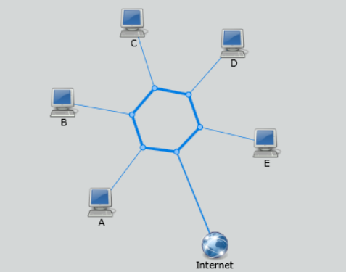
Topologije omrežja
b) Topologija vodila (ang. bus topology) uporablja skupno povezavo, ki si jo delijo vse naprave.
c) Topologija obroča (ang. ring topology) uporablja kot vodilo sklenjeno povezavo. Na določenih točkah so priključene naprave.

Slide 10
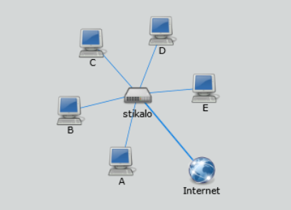
Topologije omrežja
d) Topologija zvezde (ang. star topology) ima skupno točko (vozlišče), do katerega je pripeljana povezava točka-točka iz naprave v omrežju.
Danes ta topologija prevladuje predvsem zaradi enostavnosti izvedbe ter cene omrežnih naprav in kablov.
V splošnem so topologije omrežij hibridne (ang. hybrid topology), kar pomeni, da so sestavljene iz različnih kombinacij osnovnih štirih topologij.

Slide 11
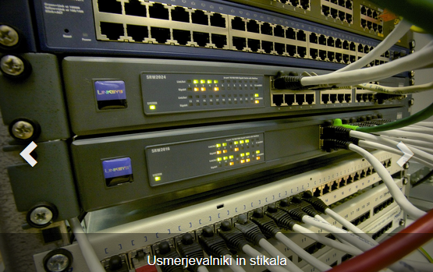
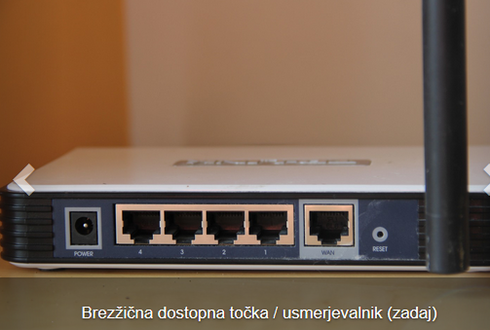
Omrežne naprave
A) Stikalo (ang. switch) predstavlja vozlišče omrežja pri topologiji zvezda. V njem se združijo povezave iz večih končnih naprav v eno povezavo oziroma razdeli ena povezava na več povezav do končnih naprav.
B) Usmerjevalnik (ang. router) je naprava, ki povezuje dve ali več lokalnih, ali prostranih omrežij med seboj. Usmerjevalnik povezuje računalnike z Internetom tako, da si uporabniki delijo povezavo.
Razlika: Stikala uporabljamo pri ustvarjanju omrežij, usmerjevalnike pa pri povezovanju omrežij na Internet
C) Usmerjevalnik z brezžično dostopno točko sestavlja enota za brezžično komuniciranje, stikalo in usmerjevalnik.

Slide 12
Povezava namiznega računalnika, prenosnika, tablice, mobilnega telefona v lokalno omrežje
Za povezavo omenjenih naprav v lokalno omrežje potrebujemo na vsaki napravi omrežni vmesnik.
Pri namiznem računalniku in prenosniku imamo pogosto na izbiro žični in brezžični vmesnik.
Na tablicah in mobilnih telefonih običajno obstaja samo možnost brezžične povezave (Wi-Fi).
Pri brezžičnih povezavah običajno potrebujemo za povezavo uporabniško ime in geslo, pri žični povezavi pa ne. Razlog je v tem, da je brezžični signal dostopen vsem uporabnikom, ki so v dometu brezžične dostopne točke, pri žičnem signalu pa je dostop omejen z mestom, kjer je dostopen kabel.

Slide 13
Povzetek
Definirajte pojme – učbenik stran 335:
Hibridna topologija omrežja
Oddaljenost naprav
Omrežne naprave
Povezave med napravami
Število naprav
Topologije omrežja
Reši naloge v učbeniku na strani 336!

Slide 14
Viri
Slika 1: MAN: https://sites.google.com/site/ratchadapornkhamsu/man-netwoek, 8. 11. 2018
Slika 2: Point-to-point: https://www.conceptdraw.com/How-To-Guide/point-to-point-network-topology, 8. 11. 2018
Slika 3: Multipoint: https://www.kencorner.com/computer-networks-and-line-configuration-in-computer-networks/, 8. 11. 2018
Ostale slike: https://lusy.fri.uni-lj.si/ucbenik/book/index.html, 8. 11. 2018

